Slide 1



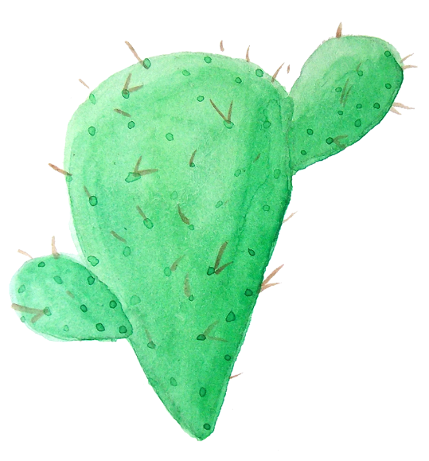


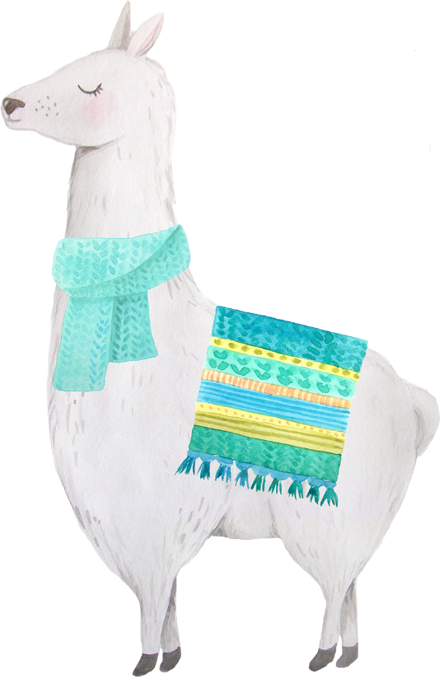
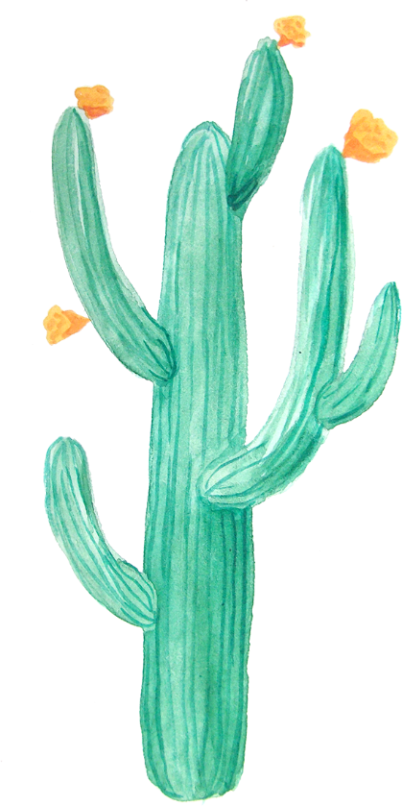

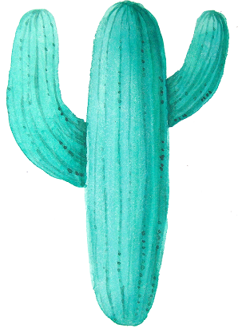
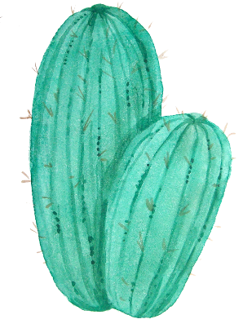
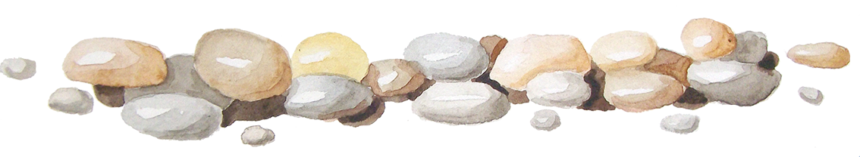

Ôn tập
TIẾNG VIỆT
(Tiết 1)

Slide 2
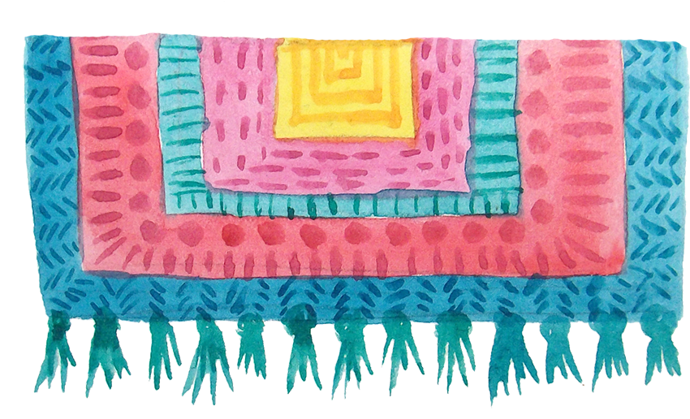
Yêu cầu cần đạt
01
Kiến thức
02
Kĩ năng
- Hiểu nội dung chính của từng đoạn, nội dung của cả bài; nhận biết được một số hình ảnh, chi tiết có ý nghĩa trong bài; bước đầu biết nhận xét về nhân vật trong văn bản tự sự.
- Đọc rành mạch, trôi chảy bài tập đọc đã học theo tốc độ qui định giữa HKI (khoảng 75 tiếng/phút); bước đầu biết đọc diễn cảm đoạn văn, đoạn thơ phù hợp với nội dung đoạn đọc.
03
04
Góp phần phát triển năng lực
Thái độ
- GD HS biết mơ ước và chia sẻ những ước mơ của mình
- Năng lực tự học, NL giao tiếp và hợp tác, NL giải quyết vấn đề và sáng tạo, NL ngôn ngữ, NL thẩm mĩ.

Slide 3

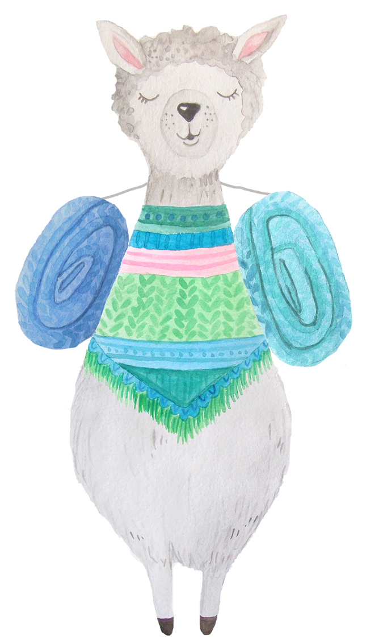





01
1. Ôn luyện tập đọc và học thuộc lòng

Slide 4
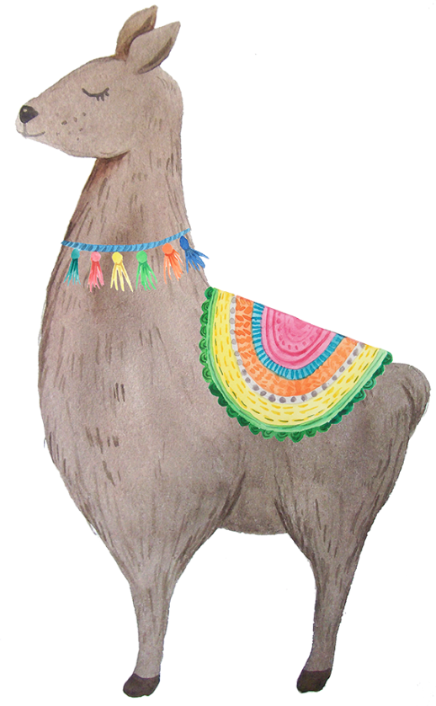
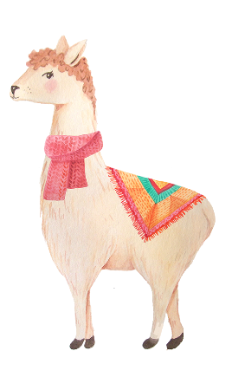
1. Ôn luyện tập đọc và học thuộc lòng
Hãy đọc 1 đoạn trong bài
Dế Mèn bênh vực kẻ yếu
và trả lời câu hỏi theo yêu cầu của giáo viên!
(SGK trang 15)

Slide 5
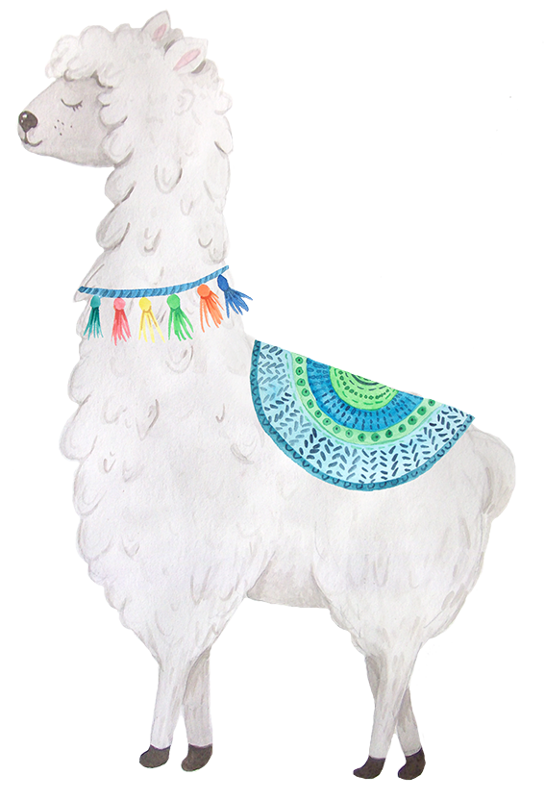
1. Ôn luyện tập đọc và học thuộc lòng
Hãy đọc 1 đoạn trong bài
Người ăn xin
và trả lời câu hỏi theo yêu cầu của giáo viên!
(SGK trang 30)

Slide 6
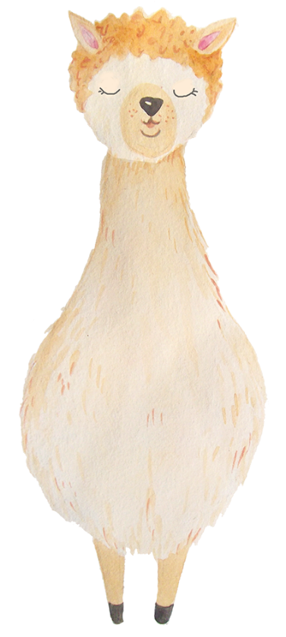
1. Ôn luyện tập đọc và học thuộc lòng
Hãy đọc thuộc lòng bài
Mẹ ốm
và trả lời câu hỏi theo yêu cầu của giáo viên!

Slide 7
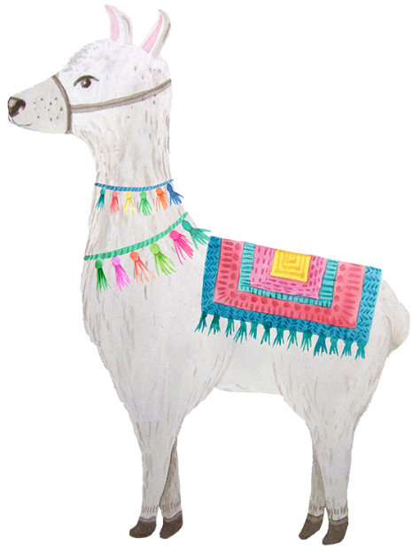
1. Ôn luyện tập đọc và học thuộc lòng
Hãy đọc 1 đoạn trong bài
Thư thăm bạn
và trả lời câu hỏi theo yêu cầu của giáo viên!
(SGK trang 25)

Slide 8
1. Ôn luyện tập đọc và học thuộc lòng
Hãy đọc thuộc lòng bài
Truyện cổ nước mình
và trả lời câu hỏi theo yêu cầu của giáo viên!

Slide 9
2. Ghi lại những điều cần nhớ về các bài tập đọc là truyện kể thuộc chủ điểm Thương người như thể thương thân
02

Slide 10

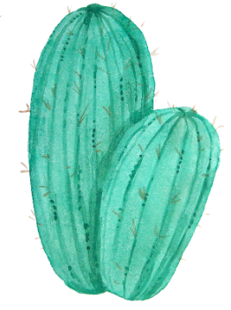

2. Ghi lại những điều cần nhớ về các bài tập đọc là truyện kể thuộc chủ điểm Thương người như thể thương thân
Hoàn thành bảng sau:
Tên bài | Tác giả | Nội dung chính | Nhân vật
… | … | … | …

Slide 11
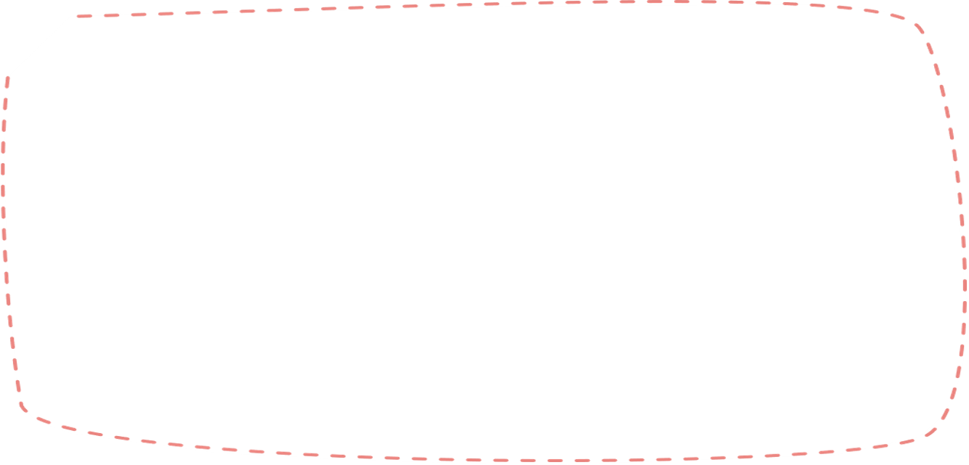
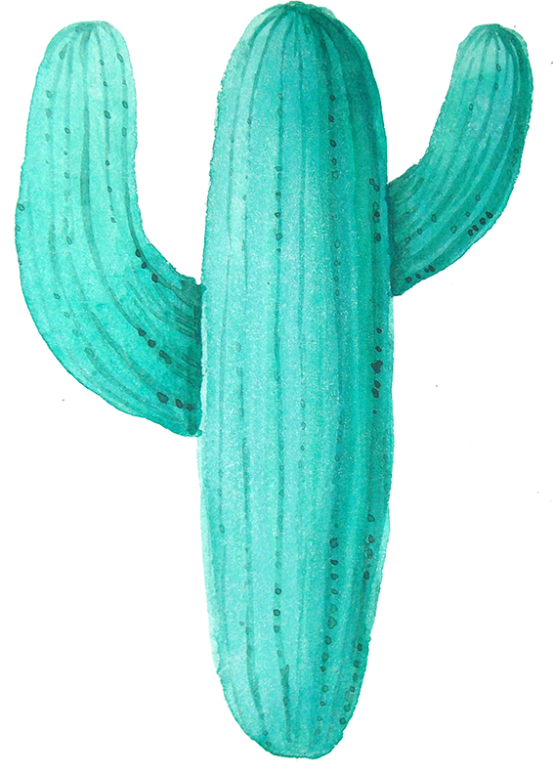

Những bài tập đọc như thế nào là truyện kể?
Những bài có một chuỗi các sự việc liên quan đến một hay một số nhân vật.
Mỗi truyện đều nói lên một điều có ý nghĩa.

Slide 12

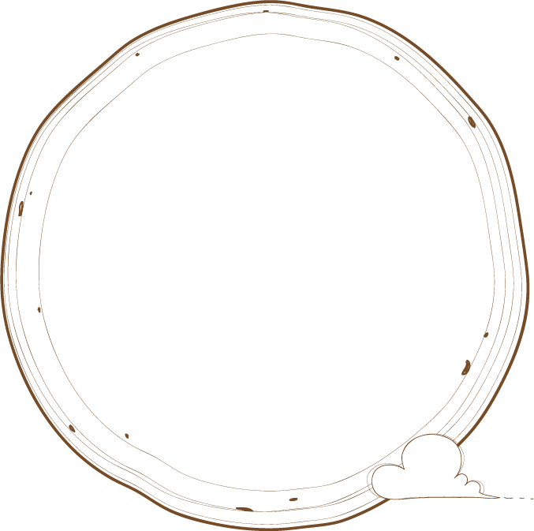

Dế Mèn bênh vực kẻ yếu (phần 1 trang 4 và phần 2 trang 15)
Hãy tìm và kể tên những bài tập đọc là truyện kể thuộc chủ điểm Thương người như thể thương thân
Người ăn xin trang 30, 31

Slide 13
Hoàn thành bảng:
Tên bài | Tác giả | Nội dung chính | Nhân vật
Dế Mèn bênh vực kẻ yếu
Dế Mèn thấy chị Nhà Trò bị bọn nhện ức hiếp,
đã ra tay bênh vực.
Tô Hoài
- Dế Mèn
- Nhà Trò
- Bọn nhện
Sự thông cảm sâu sắc giữa cậu bé
qua đường và
ông lão ăn xin.
- Tôi (chú bé)
- Ông lão ăn xin
Người ăn xin
Tuốc- ghê - nhép

Slide 14
03
3. Luyện đọc diễn cảm

Slide 15
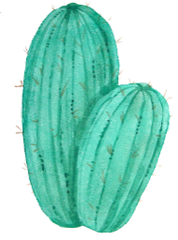
3. Trong các bài đọc Dế Mèn bênh vực kẻ yếu và Người ăn xin, tìm đoạn văn có giọng đọc:
a)
Thiết tha, trìu mến
b)
Thảm thiết
c)
Mạnh mẽ, răn đe

Slide 16
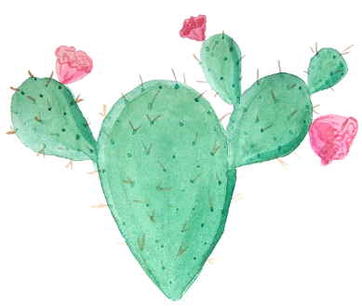

a)
Thiết tha, trìu mến
“Tôi chẳng biết làm cách nào. Tôi nắm chặt lấy bàn tay run rẩy kia.. cả tôi nữa, tôi cũng vừa nhận được chút gì của ông lão.”

Slide 17
b)
Thảm thiết
“Năm trước, gặp khi trời làm đói kém… Hôm nay bọn chúng chăng tơ ngang đường đe bắt em, vặt chân, vặt cánh ăn thịt em.”

Slide 18
c)
Mạnh mẽ, răn đe
“Tôi thét:
- Các người có của ăn của để, béo múp béo míp … Thật đáng xấu hổ! Có phá hết các vòng vây đi không?”

Slide 19

Thi đọc diễn cảm

Slide 20
Dặn dò
Luyện đọc các bài tập đọc
Ôn lại quy tắc viết hoa

Slide 21
Chúc các em học tốt!

